Slide 1
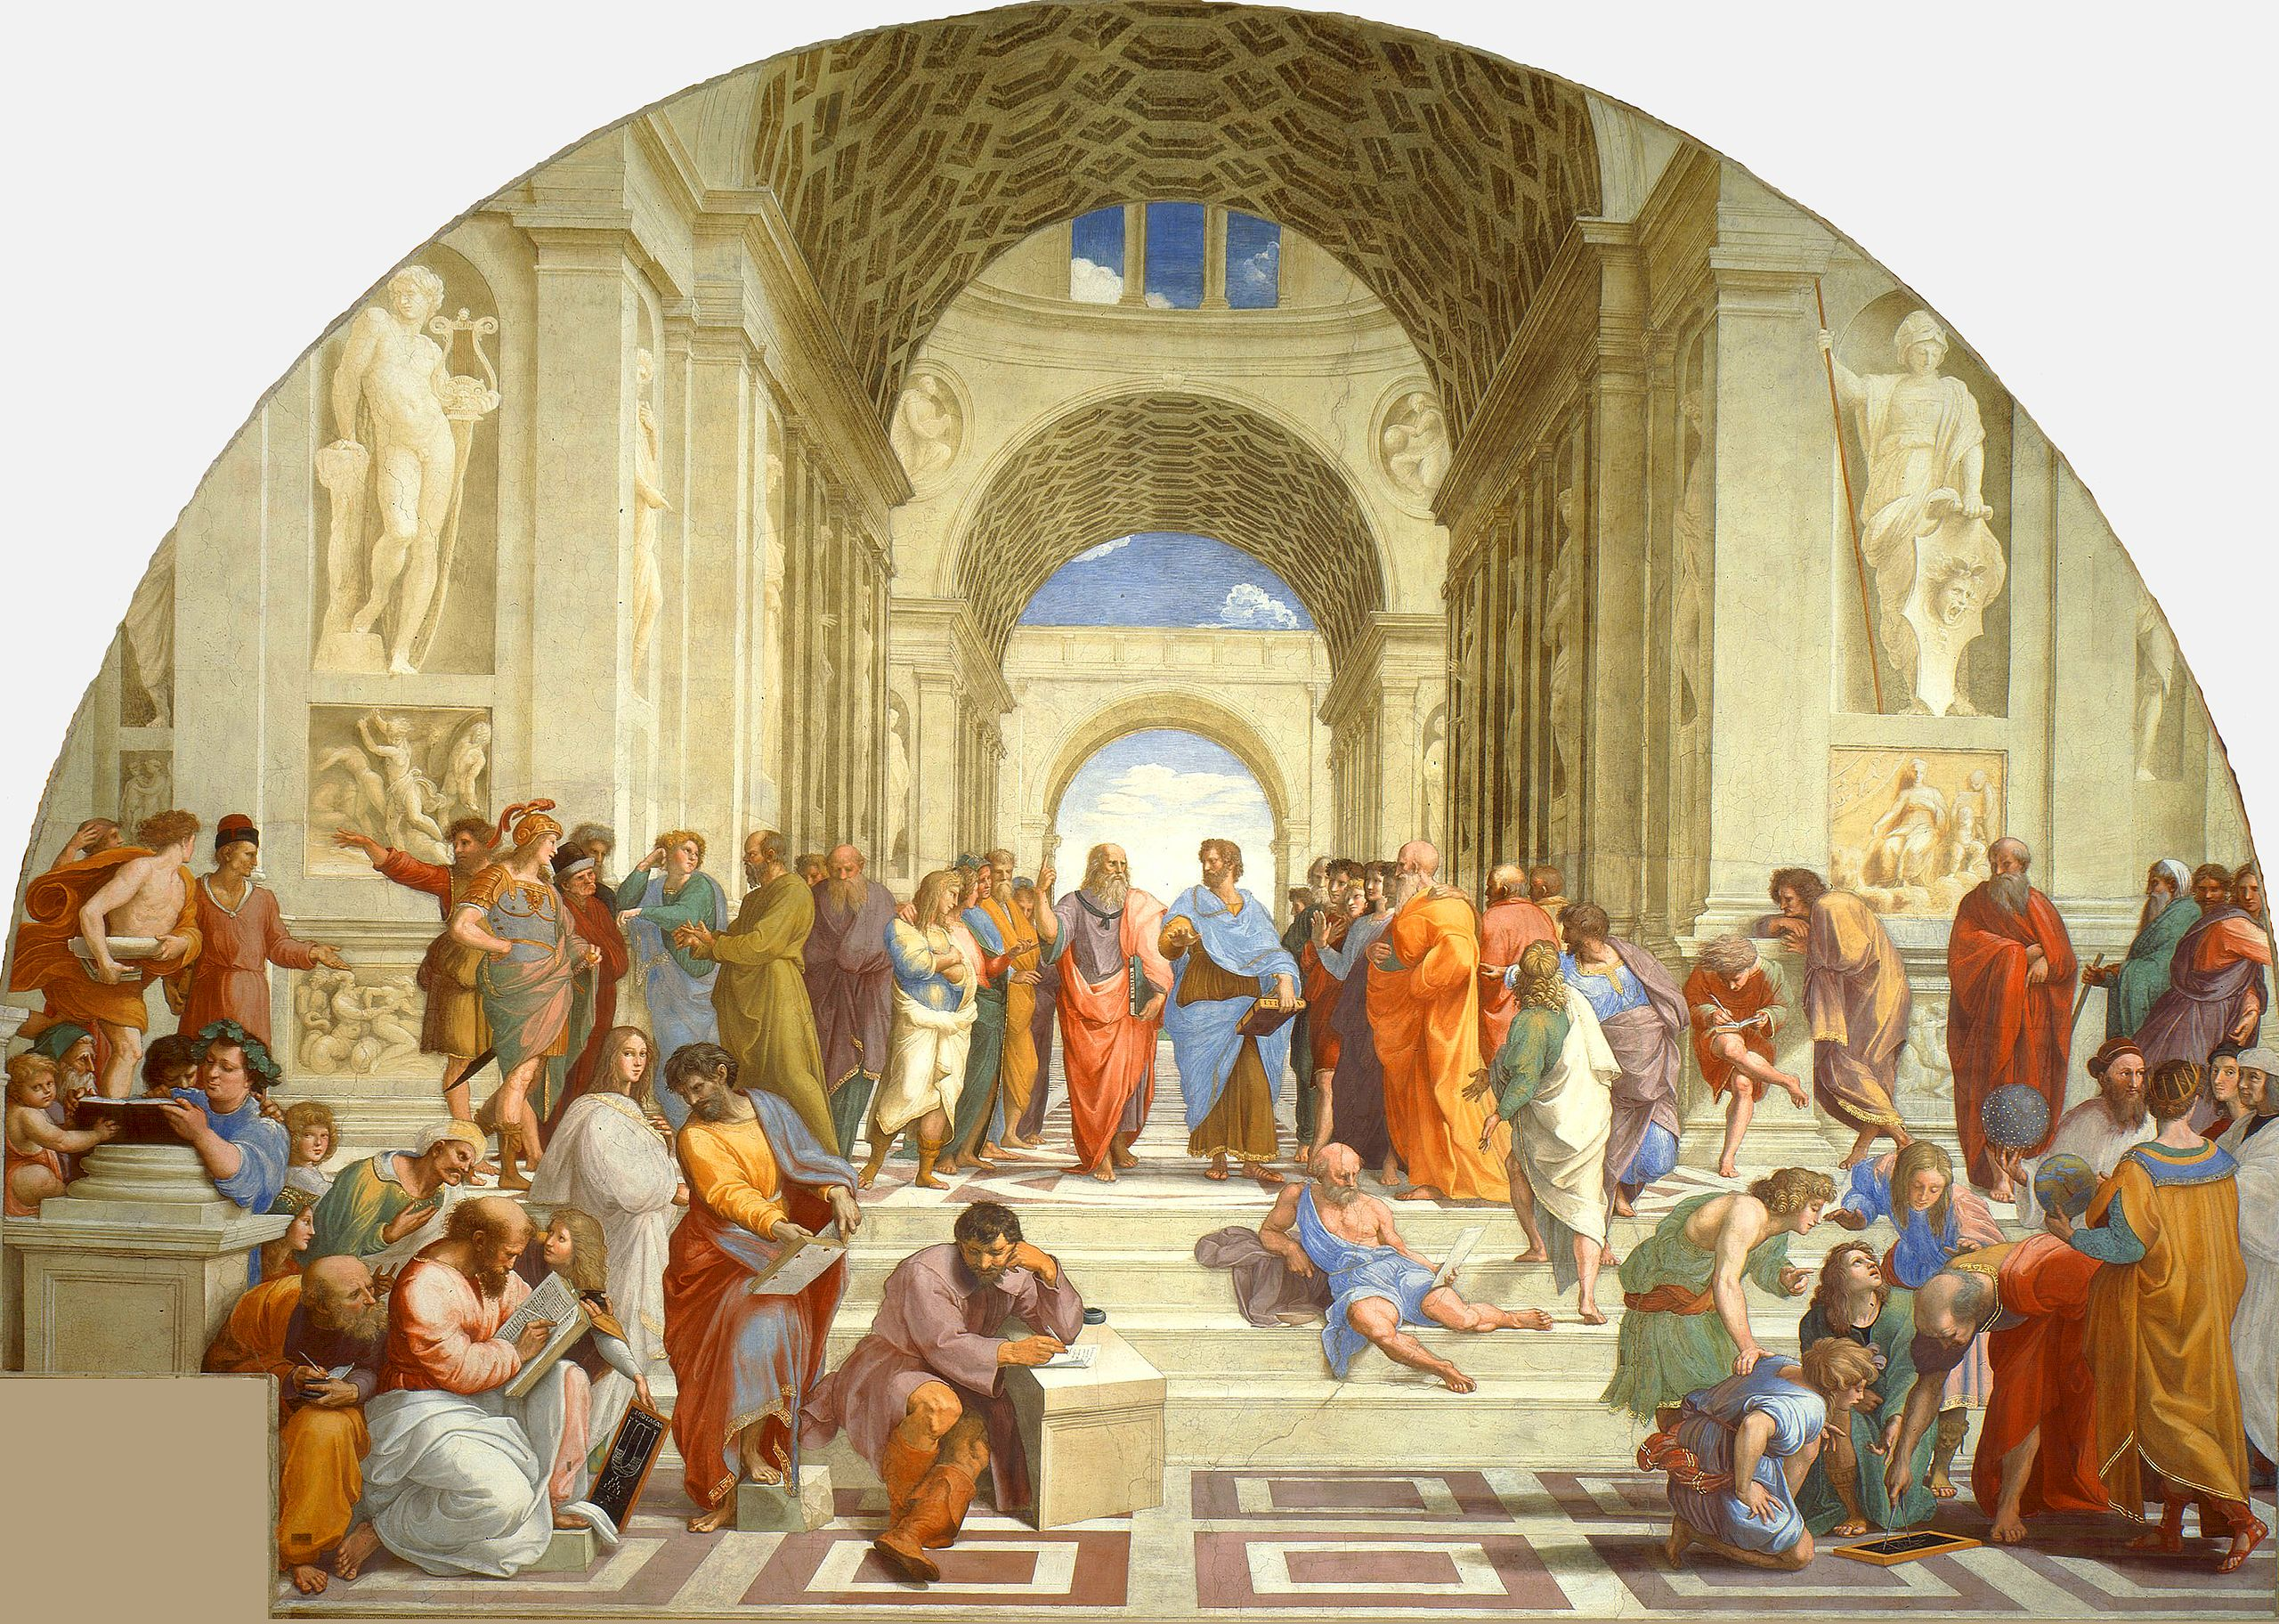
La cultura greca classica. Platone e Aristotele: rilevanza per il nostro tema

Slide 2
La formazione della donna nel Timeo di Platone

Slide 5
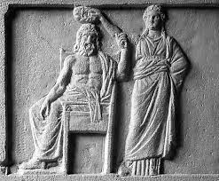
Democrazia ‘‘sessuata’’, guerra e mascolinità nella Grecia classica
Demokratìa incorona Demos (bassorilievo, 337-336 a.C.)
- Stretto rapporto tra attitudine alla guerra e partecipazione alla democrazia (isòtes –uguaglianza; isonomìa – uguaglianza di fronte alla legge; isegorìa – uguale diritto di parola).
- Prerequisito: il coraggio inteso come virilità (andrèia).
- Il significativo linguaggio degli oratori: la formula ὦ ἄνδρες Ἀθηναῖοι (àndres Athenàioi = uomini –maschi– ateniesi)
(Cfr. Giulia Sissa, L’errore di Aristotele, Carocci, Roma 2023, pp. 23-107)

Slide 6
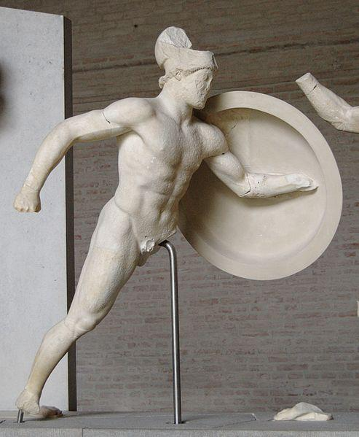
Aristotele tra fisiologia, teorie di genere e politica
- Consideriamo non solo Politica ed Etica Nicomachea, ma anche Parti degli animali e Storia delle ricerche sugli animali. Presupposti «fisiologici» della divisione di natura e di ruoli tra uomo e donna.
- La politèia (non la demokratìa) presuppone l’essere possidenti e la virtù guerriera (areté polemiké) sessuata, ampiamente diffusa (tra i maschi).
- Essa mira alle azioni belle (tò kalòn) per cui è richiesto coraggio virile (andrèia) e dunque thymòs (slancio, passione, ardore).

Slide 7
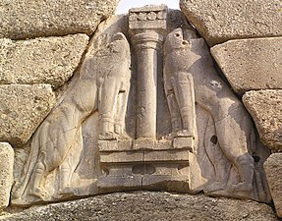
- Presupposti fisiologici: la femmina in generale (thèlu) manca del fondamento stesso dell’andrèia: lo thymòs (slancio, foga, passione).
- Le femmine, non solo umane, sarebbero in genere più ‘‘fredde’’, molli e liquide, e pertanto più timorose. Il loro sangue è più fluido; quello dei maschi denso, fibroso e ‘‘infiammabile’’.

Slide 8
- Manca dunque loro il coraggio (thymòs) per essere sia soldati che, conseguentemente, cittadini (polìtai).
- Non difettano affatto d’intelligenza (diànoia), ma appunto di coraggio e determinazione.
- Il rapporto tra mogli e mariti è di per sé non dispotico (come quello con gli schiavi) ma ‘‘politico’’; tuttavia di fatto, per ragioni ‘‘biologiche’’, senza possibilità di ‘‘ricambio al potere’’.

Slide 9
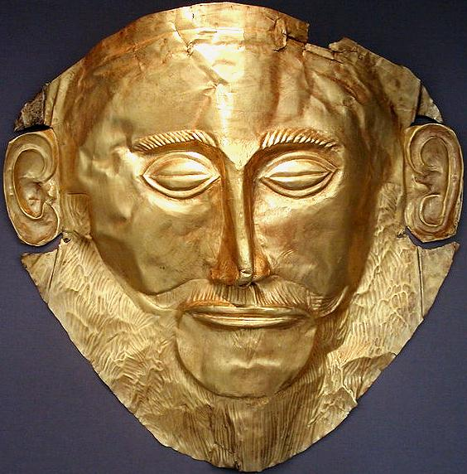
- La mancanza di thumòs inoltre rende le donne in generale inabili alla virtù (aretè): il loro deficit fisiologico determina un’incapacità di decidersi: la loro facoltà deliberativa (bouletikòn) è priva di autorità, come se avessero interiormente, anziché un volitivo ‘‘re omerico’’, un imbelle ‘‘re scita’’.
- Conseguenze sociali e politiche.

